Slide 1
Τι κάνω όταν ακούω κάποιον να μου μιλάει

Slide 3
Είναι ευγενικό να χαιρετάς τους άλλους.

Slide 4
Όταν βλέπω κάποιον που γνωρίζω, τον χαιρετώ. Όλοι οι άνθρωποι χαιρετάνε τους γνωστούς τους.

Slide 5
Υπάρχουν πολλοί τρόποι να χαιρετήσεις κάποιον. Μπορείς να πεις «Γεια σου», «Καλημέρα» ή «Καλησπέρα». Μπορείς ακόμη να τον ρωτήσεις: «Τι κάνεις;»

Slide 6
Πολλές φορές, μπορείς να δώσεις το χέρι σου σε κάποιον και να το κουνήσεις απαλά.

Slide 7
Άλλες φορές, μπορείς, όταν τον δεις, να τον πάρεις μια μικρή αγκαλιά.

Slide 8
Μπορείς ακόμη και να τον φιλήσεις απαλά στο μάγουλο.

Slide 9
Άλλοτε πάλι μπορείς να χαιρετήσεις κάποιον απλά με το να σηκώσεις το χέρι ψηλά ή να κουνήσεις το κεφάλι.

Slide 10
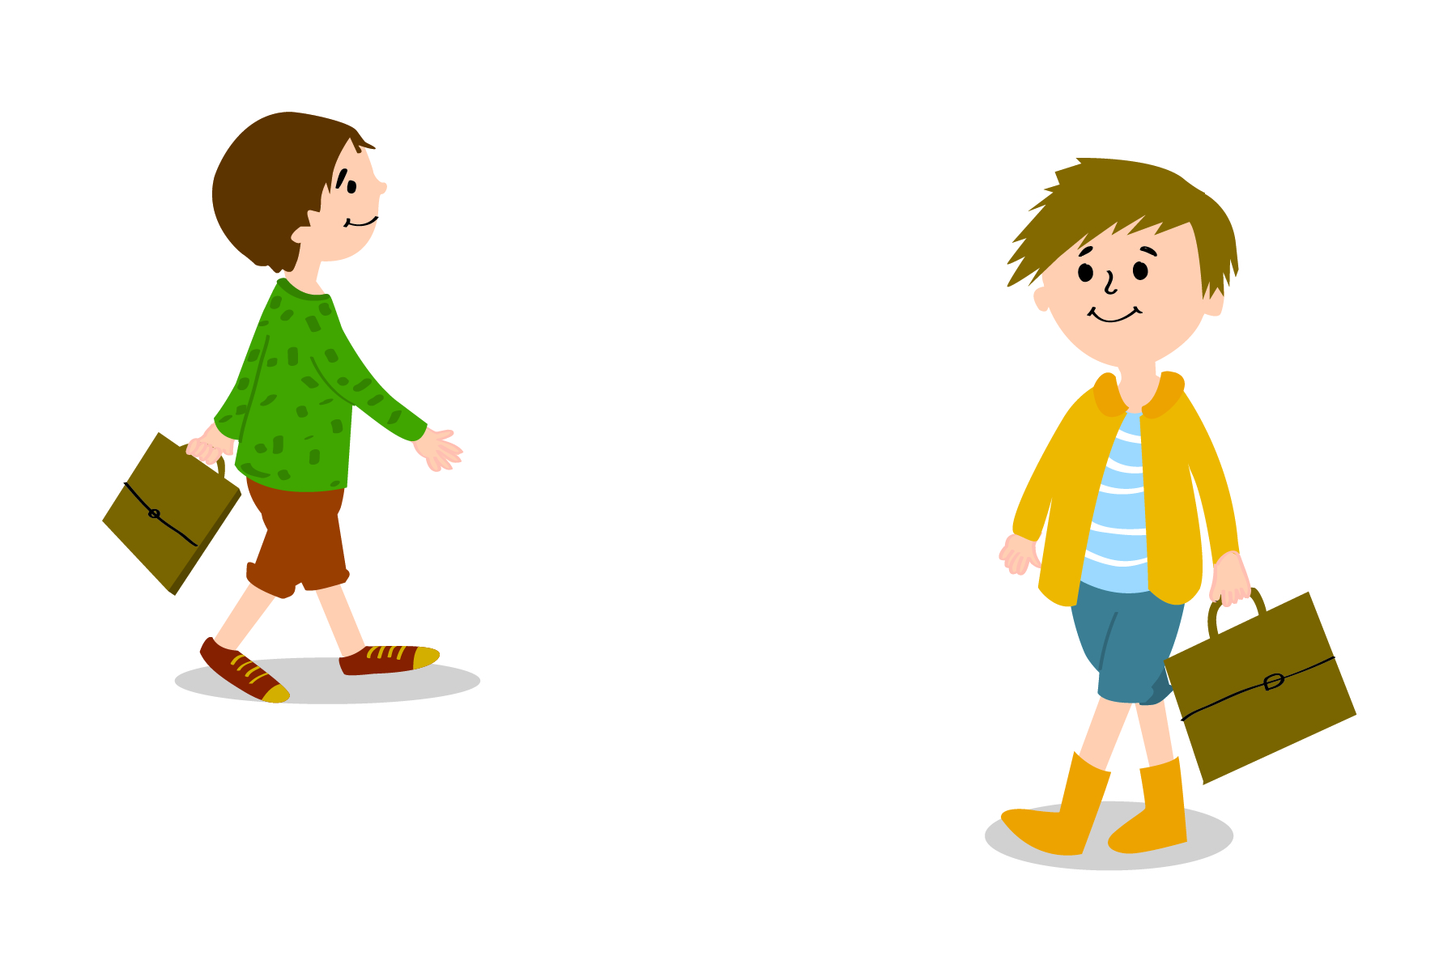
Μπορείς ακόμη και μόνο να χαμογελάσεις.

Slide 11
Είναι ευγενικό να αποχαιρετάς κάποιον που φεύγει ή όταν φεύγεις εσύ από ένα μέρος.

Slide 12
Τότε μπορείς να του ευχηθείς «Καλό απόγευμα», εάν είναι απόγευμα, ή «Καληνύχτα» εάν είναι βράδυ.

Slide 13
«Καλό ταξίδι», εάν πάει κάπου μακριά.

Slide 14
Το να χαιρετάς και να αποχαιρετάς κάποιον είναι πολύ όμορφο και ευγενικό.

